Slide 1
ESTUDIOS DE USO E IMPLANTACIÓN SOBRE MODELOS DE CALIDAD DE SOFTWARE
NORMA ISO/IEC 9126
Juan Andrada Romero
José Domingo López López
Antonio Martín Menor de Santos
Francisco José Oteo Fernández

Slide 2
CONTENIDO
Objetivo de la revisión sistemática
Búsqueda de fuentes bibliográficas
Selección de fuentes bibliográficas
Informe de la revisión sistemática
  Introducción a la norma ISO/IEC 9126
  Características de la norma ISO/IEC 9126
  Aplicación de la norma para la evaluación de un producto software
  Calidad en el uso y la mantenibilidad de un producto software
Modelo 2QCV3Q
Conclusiones

Slide 3
CONTENIDO
Objetivo de la revisión sistemática
Búsqueda de fuentes bibliográficas
Selección de fuentes bibliográficas
Informe de la revisión sistemática
  Introducción a la norma ISO/IEC 9126
  Características de la norma ISO/IEC 9126
  Aplicación de la norma para la evaluación de un producto software
  Calidad en el uso y la mantenibilidad de un producto software
Modelo 2QCV3Q
Conclusiones

Slide 4
OBJETIVO DE LA REVISIÓN SISTEMÁTICA
Motivación: a la hora de diseñar un producto y poder revolucionar el mercado, un factor muy importante es la calidad de dicho producto.
Objetivo: analizar la implantación de la norma ISO/IEC 9126 en las empresas y cómo es utilizada en el proceso de desarrollo de aplicaciones y sistemas software para evaluar la calidad de esos sistemas.

Slide 5
CONTENIDO
Objetivo de la revisión sistemática
Búsqueda de fuentes bibliográficas
Selección de fuentes bibliográficas
Informe de la revisión sistemática
  Introducción a la norma ISO/IEC 9126
  Características de la norma ISO/IEC 9126
  Aplicación de la norma para la evaluación de un producto software
  Calidad en el uso y la mantenibilidad de un producto software
Modelo 2QCV3Q
Conclusiones

Slide 6
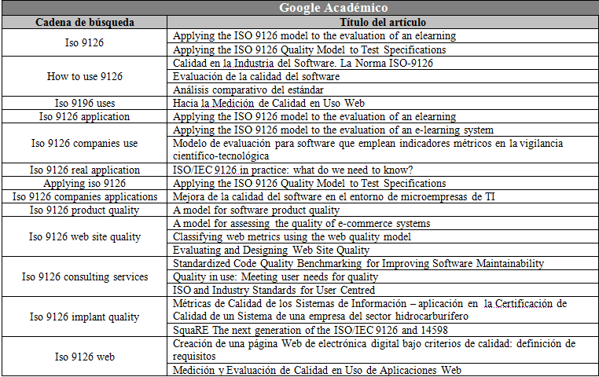
BÚSQUEDA DE FUENTES BIBLIOGRÁFICAS

Slide 7
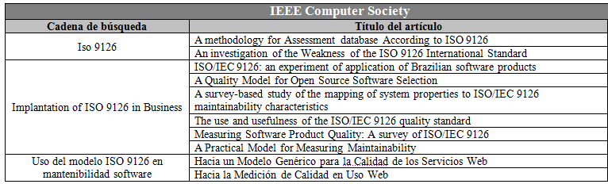
BÚSQUEDA DE FUENTES BIBLIOGRÁFICAS

Slide 8
CONTENIDO
Objetivo de la revisión sistemática
Búsqueda de fuentes bibliográficas
Selección de fuentes bibliográficas
Informe de la revisión sistemática
  Introducción a la norma ISO/IEC 9126
  Características de la norma ISO/IEC 9126
  Aplicación de la norma para la evaluación de un producto software
  Calidad en el uso y la mantenibilidad de un producto software
Modelo 2QCV3Q
Conclusiones

Slide 9
SELECCIÓN DE FUENTES BIBLIOGRÁFICAS
Criterio de selección
  Evaluación de la calidad de un software
  Aplicación de la norma en sistemas reales (sistemas de comercio electrónico, sistemas de e-learning, etc.)
  Calidad en la Web
Criterio de exclusión
  Artículos teóricos acerca de la norma ISO/IEC 9126

Slide 10
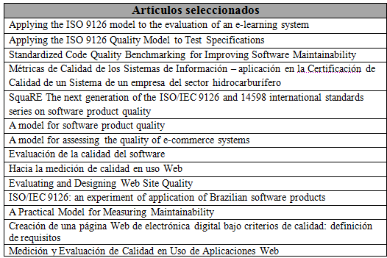
SELECCIÓN DE FUENTES BIBLIOGRÁFICAS
Artículos seleccionados

Slide 11
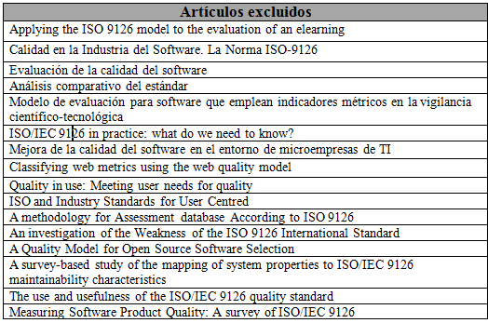
SELECCIÓN DE FUENTES BIBLIOGRÁFICAS
Artículos excluidos

Slide 12
CONTENIDO
Objetivo de la revisión sistemática
Búsqueda de fuentes bibliográficas
Selección de fuentes bibliográficas
Informe de la revisión sistemática
  Introducción a la norma ISO/IEC 9126
  Características de la norma ISO/IEC 9126
  Aplicación de la norma para la evaluación de un producto software
  Calidad en el uso y la mantenibilidad de un producto software
Modelo 2QCV3Q
Conclusiones

Slide 13
INTRODUCCIÓN A LA NORMA ISO/IEC 9126
Es un modelo de calidad estándar para productos software.
Describe 6 características (dimensiones), cada una con otro conjunto de subcaracterísticas.
Establece una serie de métricas.
Se centra en medir tanto la calidad externa e interna del producto, como la calidad de uso.

Slide 14
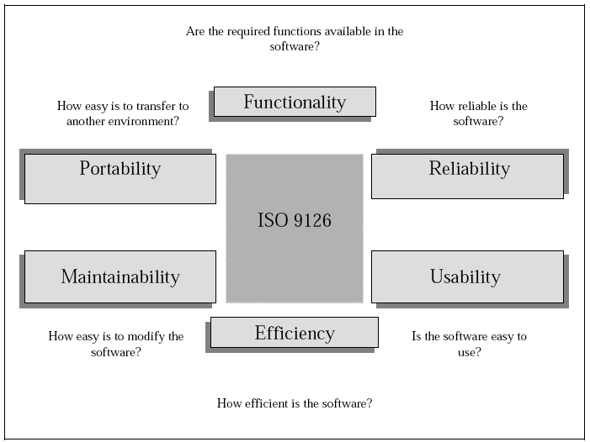
INTRODUCCIÓN A LA NORMA ISO/IEC 9126

Slide 15
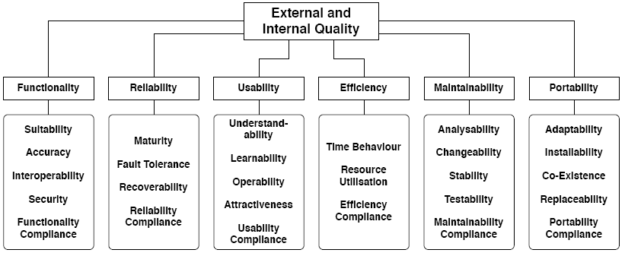
INTRODUCCIÓN A LA NORMA ISO/IEC 9126

Slide 16
CONTENIDO
Objetivo de la revisión sistemática
Búsqueda de fuentes bibliográficas
Selección de fuentes bibliográficas
Informe de la revisión sistemática
  Introducción a la norma ISO/IEC 9126
  Características de la norma ISO/IEC 9126
  Aplicación de la norma para la evaluación de un producto software
  Calidad en el uso y la mantenibilidad de un producto software
Modelo 2QCV3Q
Conclusiones

Slide 17
CARACTERÍSTICAS DE LA NORMA ISO/IEC 9126
Funcionalidad
Conjunto de funciones y propiedades que tratan de satisfacer las necesidades de los stalkeholders.
      Adecuación
      Exactitud
      Interoperatividad
      Seguridad
Fiabilidad
Usabilidad
Eficiencia
Mantenibilidad
Portabilidad

Slide 18
CARACTERÍSTICAS DE LA NORMA ISO/IEC 9126
Funcionalidad
Fiabilidad
Conjunto de atributos que miden la capacidad que tiene el software para mantener un nivel de rendimiento óptimo, bajo determinadas condiciones y durante un periodo de tiempo determinado.
      Madurez
      Tolerancia a fallos
      Capacidad de recuperación ante errores
Usabilidad
Eficiencia
Mantenibilidad
Portabilidad

Slide 19
CARACTERÍSTICAS DE LA NORMA ISO/IEC 9126
Funcionalidad
Fiabilidad
Usabilidad
Conjunto de atributos que miden el esfuerzo cognitivo necesario que deben realizar los usuarios para utilizar el sistema software.
      Comprensión
      Curva de aprendizaje
      Operatividad
Eficiencia
Mantenibilidad
Portabilidad

Slide 20
CARACTERÍSTICAS DE LA NORMA ISO/IEC 9126
Funcionalidad
Fiabilidad
Usabilidad
Eficiencia
Conjunto de atributos que miden la relación entre el rendimiento del software y la cantidad de recursos utilizados, dada una situación determinada.
      Tiempo de respuesta
      Recursos utilizados
Mantenibilidad
Portabilidad

Slide 21
CARACTERÍSTICAS DE LA NORMA ISO/IEC 9126
Funcionalidad
Fiabilidad
Usabilidad
Eficiencia
Mantenibilidad
Conjunto de atributos relacionados con el esfuerzo necesario para realizar determinadas modificaciones en el producto.
      Capacidad para ser modificado
      Capacidad para ser analizado
      Estabilidad
      Capacidad para ser probado
Portabilidad

Slide 22
CARACTERÍSTICAS DE LA NORMA ISO/IEC 9126
Funcionalidad
Fiabilidad
Usabilidad
Eficiencia
Mantenibilidad
Portabilidad
Conjunto de atributos relacionados con la capacidad del software de ser transferido de un entorno (o plataforma) a otro.
      Adaptabilidad
      Capacidad de instalación
      Coexistencia
      Capacidad de reemplazamiento

Slide 23
CONTENIDO
Objetivo de la revisión sistemática
Búsqueda de fuentes bibliográficas
Selección de fuentes bibliográficas
Informe de la revisión sistemática
  Introducción a la norma ISO/IEC 9126
  Características de la norma ISO/IEC 9126
  Aplicación de la norma para la evaluación de un producto software
  Calidad en el uso y la mantenibilidad de un producto software
Modelo 2QCV3Q
Conclusiones

Slide 24
EVALUACIÓN DE UN SISTEMA SOFTWARE
Pasos para llevar a cabo la evaluación según la norma ISO/IEC 9126:
  1. Descripción del sistema software a evaluar
  2. Seleccionar las características que se desean evaluar
  3. Seleccionar las subcaracterísticas que se desean evaluar
  4. Establecer unas métricas y proceder a la evaluación
  5. Valorar resultados

Slide 25
EVALUACIÓN DE UN SISTEMA SOFTWARE
CASO PRÁCTICO 1
Sistema de una empresa del sector hidrocarburífero

Slide 26
EVALUACIÓN DE UN SISTEMA SOFTWARE
Descripción del sistema software a evaluar
Sistema software para gestionar pozos petrolíferos
Seleccionar las características que se desean evaluar
Seleccionar las subcaracterísticas que se desean evaluar
Establecer unas métricas y proceder a la evaluación
Valorar resultados

Slide 27
EVALUACIÓN DE UN SISTEMA SOFTWARE
Descripción del sistema software a evaluar
Seleccionar las características que se desean evaluar
Se evalúan las 6 características de la norma ISO/IEC 9126 para la calidad externa e interna.
Se evalúan los siguientes aspectos de calidad de uso:
      Efectividad
      Productividad
      Seguridad física
      Satisfacción
Seleccionar las subcaracterísticas que se desean evaluar
Establecer unas métricas y proceder a la evaluación
Valorar resultados

Slide 28
EVALUACIÓN DE UN SISTEMA SOFTWARE
Descripción del sistema software a evaluar
Seleccionar las características que se desean evaluar
Seleccionar las subcaracterísticas que se desean evaluar
Todas las que se definen en la norma ISO/IEC 9126
Establecer unas métricas y proceder a la evaluación
Valorar resultados

Slide 29
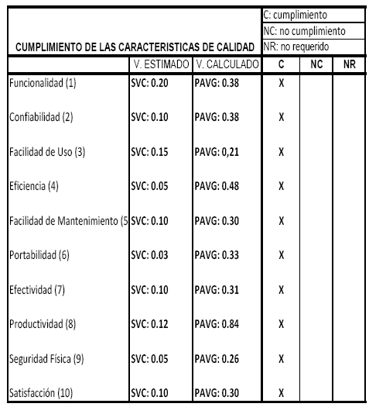
EVALUACIÓN DE UN SISTEMA SOFTWARE
Descripción del sistema software a evaluar
Seleccionar las características que se desean evaluar
Seleccionar las subcaracterísticas que se desean evaluar
Establecer unas métricas y proceder a la evaluación
Cumplimiento
No cumplimiento
No requerido
Valorar resultados

Slide 30
EVALUACIÓN DE UN SISTEMA SOFTWARE
Descripción del sistema software a evaluar
Seleccionar las características que se desean evaluar
Seleccionar las subcaracterísticas que se desean evaluar
Establecer unas métricas y proceder a la evaluación
Valorar resultados
De las 29 subcaracterísticas de calidad interna y externa, 16 se cumplen, 7 no se cumplen y 6 no son requeridas.
De las 9 subcaracterísticas de calidad de uso, 5 se cumplen y 4
no se requieren.
Se puede concluir que este sistema tiene un 76% de cumplimiento de la norma ISO/IEC 9126 y, por tanto, de ser certificado.

Slide 31
EVALUACIÓN DE UN SISTEMA SOFTWARE
CASO PRÁCTICO 2
Sistema de e-learning

Slide 32
EVALUACIÓN DE UN SISTEMA SOFTWARE
Descripción del sistema software a evaluar
Sistema e-learning
Seleccionar las características que se desean evaluar
Seleccionar las subcaracterísticas que se desean evaluar
Establecer unas métricas y proceder a la evaluación
Valorar resultados

Slide 33
EVALUACIÓN DE UN SISTEMA SOFTWARE
Descripción del sistema software a evaluar
Seleccionar las características que se desean evaluar
Funcionalidad
Fiabilidad
Usabilidad
Eficiencia
Seleccionar las subcaracterísticas que se desean evaluar
Establecer unas métricas y proceder a la evaluación
Valorar resultados

Slide 34
EVALUACIÓN DE UN SISTEMA SOFTWARE
Descripción del sistema software a evaluar
Seleccionar las características que se desean evaluar
Seleccionar las subcaracterísticas que se desean evaluar
Las subcaracterísticas incluidas en las 4 características anteriores
Establecer unas métricas y proceder a la evaluación
Valorar resultados

Slide 35
EVALUACIÓN DE UN SISTEMA SOFTWARE
Descripción del sistema software a evaluar
Seleccionar las características que se desean evaluar
Seleccionar las subcaracterísticas que se desean evaluar
Establecer unas métricas y proceder a la evaluación
Cumplimiento
No cumplimiento
Valorar resultados

Slide 36
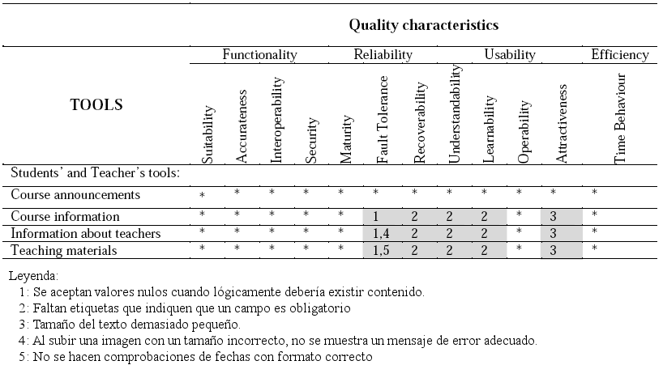
EVALUACIÓN DE UN SISTEMA SOFTWARE
Descripción del sistema software a evaluar
Seleccionar las características que se desean evaluar
Seleccionar las subcaracterísticas que se desean evaluar
Establecer unas métricas y proceder a la evaluación
Valorar resultados

Slide 37
CONTENIDO
Objetivo de la revisión sistemática
Búsqueda de fuentes bibliográficas
Selección de fuentes bibliográficas
Informe de la revisión sistemática
  Introducción a la norma ISO/IEC 9126
  Características de la norma ISO/IEC 9126
  Aplicación de la norma para la evaluación de un producto software
  Calidad en el uso y la mantenibilidad de un producto software
Modelo 2QCV3Q
Conclusiones

Slide 38
CALIDAD DEL USO Y LA MANTENIBILIDAD
La mantenibilidad es una característica principal dentro de la calidad de un sistema software según la ISO 9126.
El índice de mantenibilidad sirve para calcular un número que exprese la mantenibilidad de un sistema.
La ISO 9126 contempla la medición de la calidad del uso, estando la mantenibilidad relacionada con la calidad del uso.

Slide 39
CALIDAD DEL USO Y LA MANTENIBILIDAD
La calidad de la mantenibilidad se basa en las características externas, internas y de calidad de uso de productos software.
  Métricas externas: medición del correcto funcionamiento de la actividad de mantenimiento del personal dedicado a tal fin.
  Métricas internas: comparación entre las funcionalidades requeridas y las implementadas.
  Críticas: observación de la interacción del producto software con su entorno.

Slide 40
CALIDAD EN LA WEB
La evaluación de productos web no es una tarea sencilla.
Para evaluar la calidad de los productos web se ha usado la metodología Web QEM (Quality Evaluation Method).
Web QEM se basa en el estándar ISO 9126-1

Slide 41
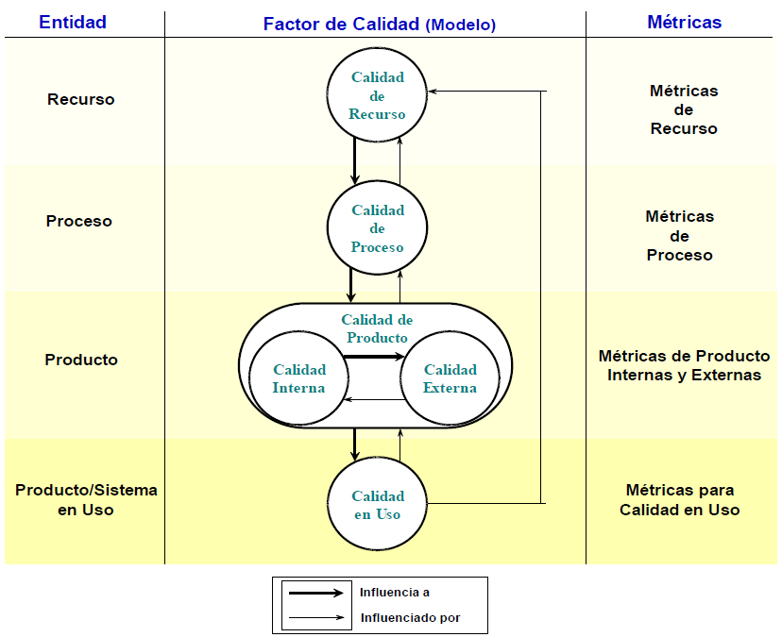
CALIDAD EN LA WEB
El modelo Web QEM plantea este marco:

Slide 42
CALIDAD EN LA WEB
El modelo se basa en este marco y en los factores:
  Calidad de producto
  Calidad de uso
Trata de medir la calidad interna, externa y las percepciones y reacciones de los usuarios.
La calidad de uso está compuesta por las características:
  Productividad
  Efectividad
  Seguridad
  Satisfacción

Slide 43
CALIDAD EN LA WEB
Calidad de uso: el usuario está involucrado en la evaluación y obtención de la medida de esa calidad
Métricas para evaluar la efectividad:
  Nivel de completitud de la tarea
  Media de objetivos alcanzados
  Para evaluar la productividad se miden estos atributos:
  Tiempo consumido en la tarea
  Eficiencia en la completitud
  Eficiencia de los objetivos alcanzados

Slide 44
CONTENIDO
Objetivo de la revisión sistemática
Búsqueda de fuentes bibliográficas
Selección de fuentes bibliográficas
Informe de la revisión sistemática
  Introducción a la norma ISO/IEC 9126
  Características de la norma ISO/IEC 9126
  Aplicación de la norma para la evaluación de un producto software
  Calidad en el uso y la mantenibilidad de un producto software
Modelo 2QCV3Q
Conclusiones

Slide 45
MODELO 2QCV3Q PARA LA CALIDAD WEB
Calidad de un sitio Web:
“Un sitio Web de calidad es aquel que satisface las expectativas y exigencias de sus usuarios y propietarios”
Pasos para la evaluación:
  Evaluación general de todas las características del sitio Web
  Evaluación del cumplimiento de objetivos para los que el sitio Web fue diseñado.

Slide 46
MODELO 2QCV3Q PARA LA CALIDAD WEB
Enfoques para la evaluación de sitios Web:
  Modelos de calidad software
  Modelos de usabilidad
  Modelos específicos para la evaluación y diseño de la calidad en sitios Web
El modelo 2QCV3Q pertenece al tercer enfoque y nace a partir de la norma ISO/IEC 9126, que pertence al primer enfoque.

Slide 47
MODELO 2QCV3Q PARA LA CALIDAD WEB
Dimensiones del modelo 2QCV3Q:
  Quis (Persona: ¿quién?): identidad.
  Quid (Factum; ¿qué?): contenido.
  Cur (Causa: ¿por qué?): servicios.
  Ubi (Locus: ¿dónde?): localización.
  Quando (Quando: ¿cuándo?): administración.
  Quomodo (Modus: ¿cómo?): usabilidad.
  Quibus Auxiliis (Facultas: ¿con qué medios y recursos?): viabilidad.

Slide 48
MODELO 2QCV3Q PARA LA CALIDAD WEB
Identidad
  Identificación: marca, carisma, imagen.
  Caracterización: diseño, personalización.
Contenido
Servicios
Localización
Administración
Usabilidad
Viabilidad

Slide 49
MODELO 2QCV3Q PARA LA CALIDAD WEB
Identidad
Contenido
  Cobertura: dominio desde el punto de vista del propietario y los usuarios, valor de la información, enlaces.
  Exactitud: calidad de la información, fuentes, autores.
Servicios
Localización
Administración
Usabilidad
Viabilidad

Slide 50
MODELO 2QCV3Q PARA LA CALIDAD WEB
Identidad
Contenido
Servicios
  Funcionalidades: adecuadas desde el punto de vista de los usuarios y propietarios.
  Control: seguridad, ética, privacidad.
Localización
Administración
Usabilidad
Viabilidad

Slide 51
MODELO 2QCV3Q PARA LA CALIDAD WEB
Identidad
Contenido
Servicios
Localización
  Alcance: URL intuitiva, recuperación de páginas.
  Interactividad: información de contacto, construcción de una comunidad.
Administración
Usabilidad
Viabilidad

Slide 52
MODELO 2QCV3Q PARA LA CALIDAD WEB
Identidad
Contenido
Servicios
Localización
Administración
  Actualidad: actualizaciones, fechas, revisiones.
  Mantenimiento: tests, herramientas.
Usabilidad
Viabilidad

Slide 53
MODELO 2QCV3Q PARA LA CALIDAD WEB
Identidad
Contenido
Servicios
Localización
Administración
Usabilidad
  Accesibilidad: requisitos hardware y software, personas con discapacidades o necesidades especiales.
  Navegabilidad: estructura, orientación, tiempos de descarga.
  Comprensibilidad: internacionalización, terminología.
Viabilidad

Slide 54
MODELO 2QCV3Q PARA LA CALIDAD WEB
Identidad
Contenido
Servicios
Localización
Administración
Usabilidad
Viabilidad
  Recursos: humanos, financieros, temporales.
  Tecnologías de la información y comunicación: hardware (ordenadores, redes), software (implementación, integración).

Slide 55
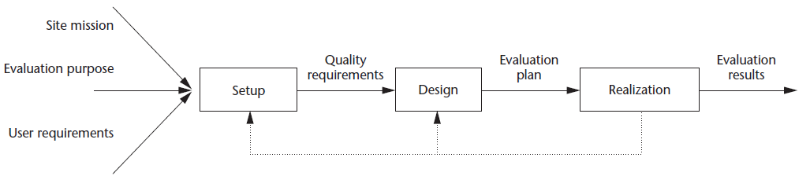
MODELO 2QCV3Q PARA LA CALIDAD WEB
Cómo implantar el modelo 2QCV3Q
  Proceso iterativo de tres etapas

Slide 56
MODELO 2QCV3Q PARA LA CALIDAD WEB
Conclusiones del modelo:
  Independiente del dominio
  De propósito general
  Escalabe
  Usable

Slide 57
CONTENIDO
Objetivo de la revisión sistemática
Búsqueda de fuentes bibliográficas
Selección de fuentes bibliográficas
Informe de la revisión sistemática
  Introducción a la norma ISO/IEC 9126
  Características de la norma ISO/IEC 9126
  Aplicación de la norma para la evaluación de un producto software
  Calidad en el uso y la mantenibilidad de un producto software
Modelo 2QCV3Q
Conclusiones

Slide 58
CONCLUSIONES
Necesidad de evaluar la calidad de los productos.
Necesidad de un estándar que englobe la ISO/IEC 9126 (modelo de calidad del producto) y la ISO/IEC 14598 (proceso de evaluación del producto). Nace la familia ISO/IEC 25000-5.
Necesidad de modelos adaptados al software en función del campo de aplicación. Ejemplo: 2QCV3Q para sitios Web.

